Slide 1
HEREDIS
Présentation succincte
d’un logiciel de
GENEALOGIE:
jacquesfabre@hotmail.com

Slide 2
LOGICIEL de GENEALOGIE
S.G.B.D.
Données
⬅➔ Relations
+ mise en forme

Slide 3
Rappels
Fonctionnalités d'un logiciel de généalogie (source: WIKIPEDIA)
Identifier par un numéro unique les individus ;
Enregistrer les principales caractéristiques de la vie civile d'une personne ( nom, prénoms, sexe, métier, date et lieu de naissance, date(s) et lieu(x) de mariage, date et lieu de décès )
Enregistrer les principales caractéristiques de la vie religieuse d'une personne (baptême, mariage, sépulture)
Enregistrer les relations entre les personnes apparentées ou en relation (conjoint, parents, enfants, frère ou sœur, témoins d'actes officiels, parrains et marraines)
Enregistrer les caractéristiques des sources correspondant à ces informations (actes officiels, témoignages, documents, archives) ainsi que le rôle des personnes concernées (acte de naissance, mariage, décès, actes notariés)
Effectuer une recherche dans la base des personnes ainsi constituée (par nom, prénom, commune, numéro, etc. )
Restituer sur un support (papier ou informatique) l'arbre généalogique sous forme graphique ou de liste ascendante ou descendante ;
Exporter ou importer une partie ou la totalité des données généalogiques permettant la communication et la conservation des données, souvent au format GEDCOM.

Slide 4
Logiciel ou Site WEB
(ex.: HEREDIS) (ex.: GENEANET)
?
Concurrents ?
Complémentaires !

Slide 5
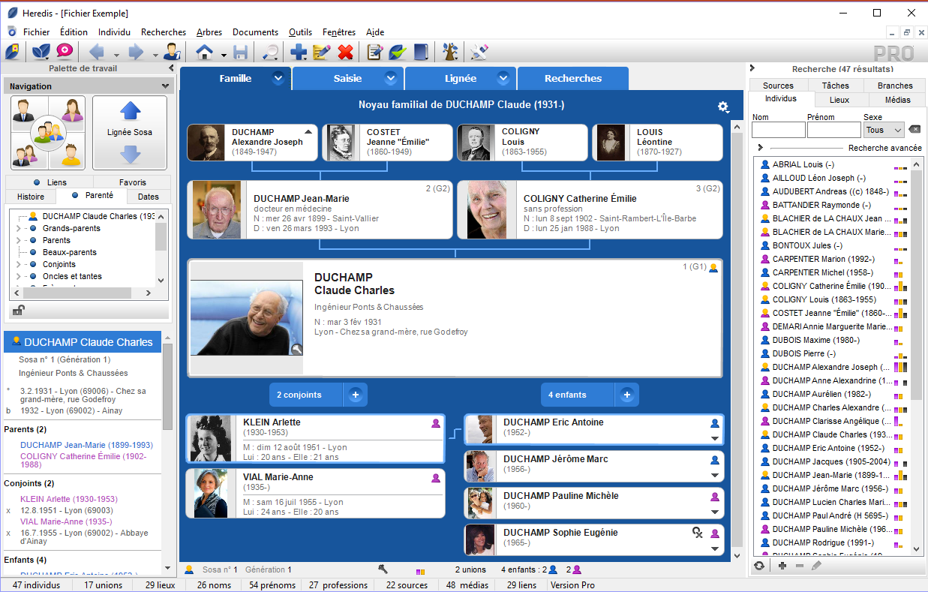
HEREDIS: Présentation générale
Bandeau de commande
Zone principale de travail
Palette
Liste de recherche

Slide 6
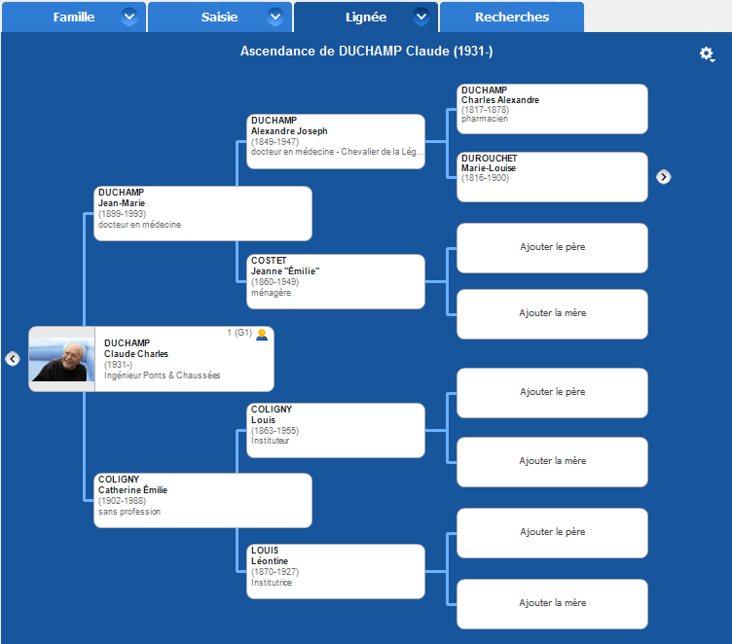
Lignée
Création nouveau

Slide 7
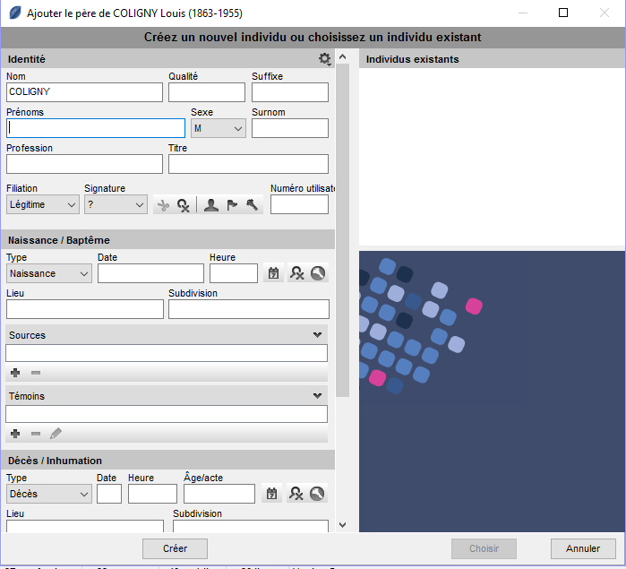
Création d’un nouvel individu
(Première étape de saisie)

Slide 8
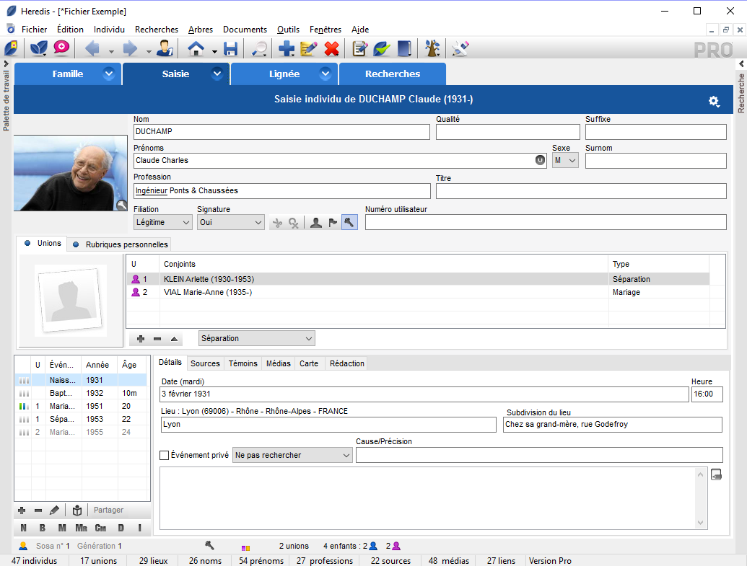
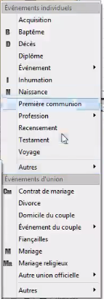
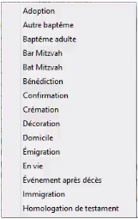
Saisie (Individu)

Slide 9
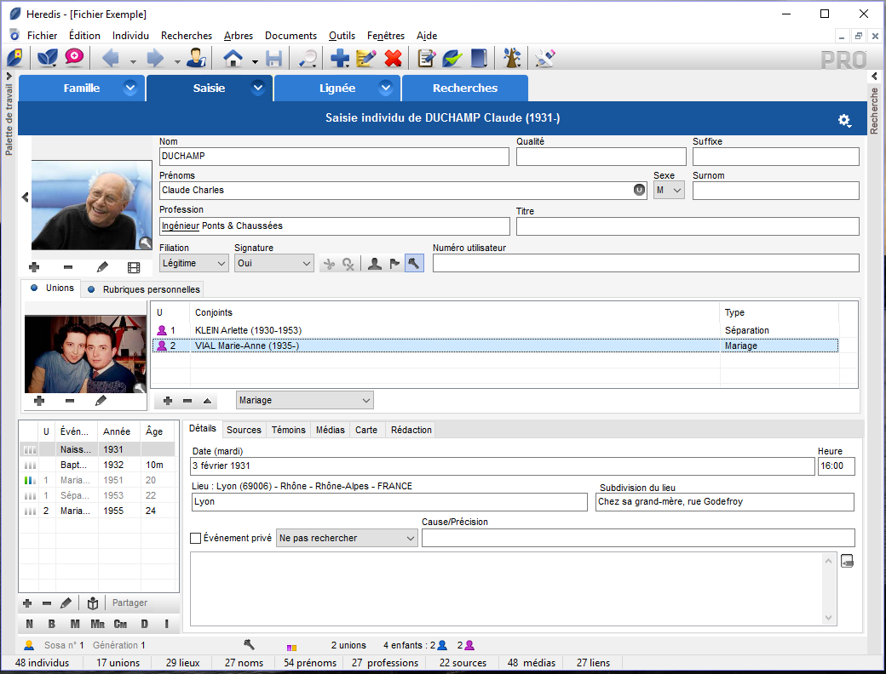
Saisie
(Unions)

Slide 10
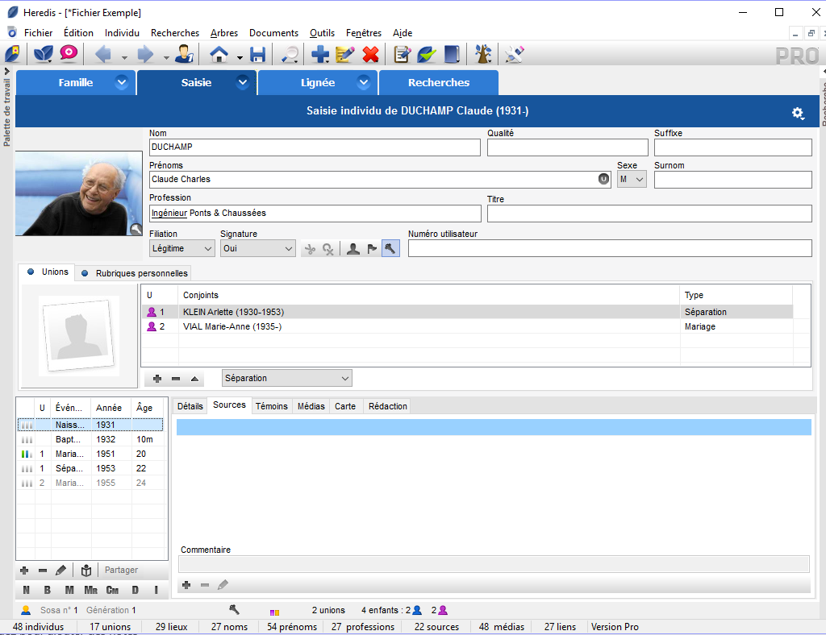
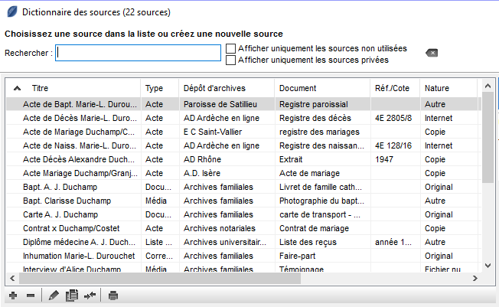
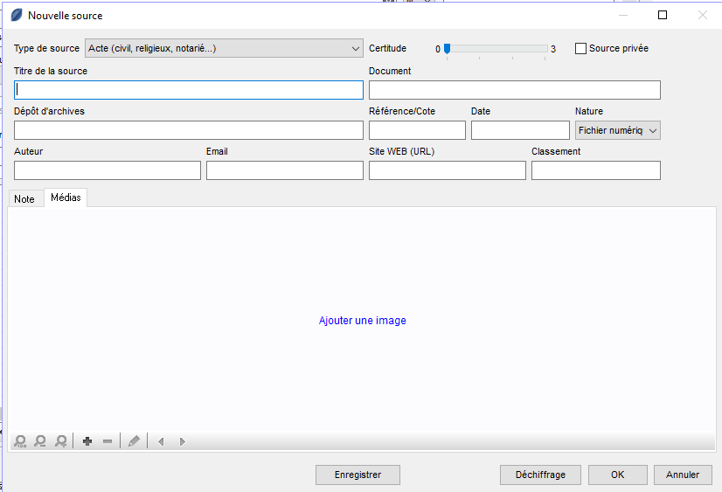
Saisie
(Sources)

Slide 11
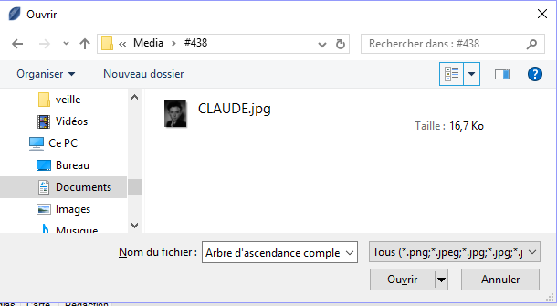
Saisie
(Média)

Slide 12
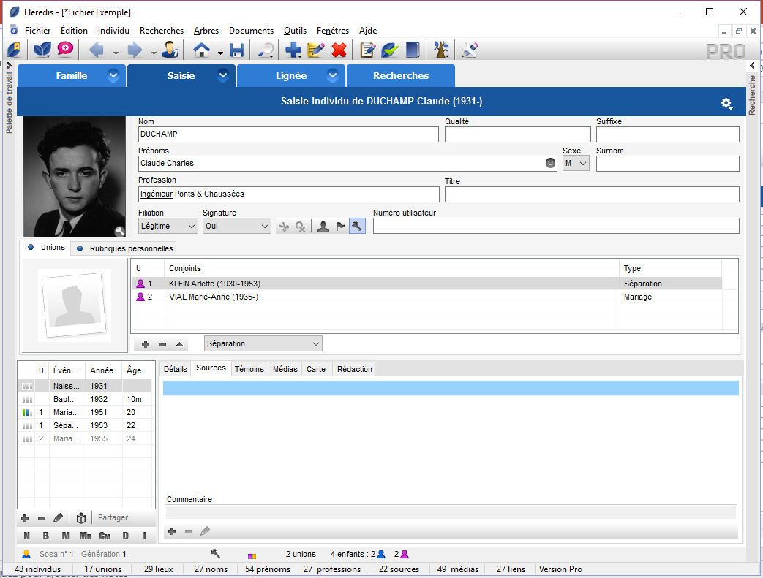
Saisie
(Média)

Slide 13
Saisie d’après ACTE
(1)

Slide 14
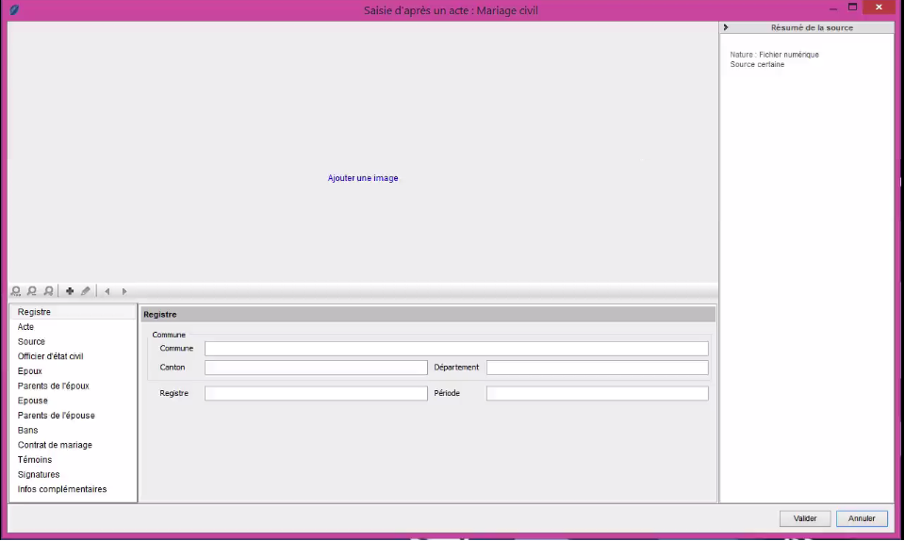
Saisie d’après ACTE
(2)

Slide 15
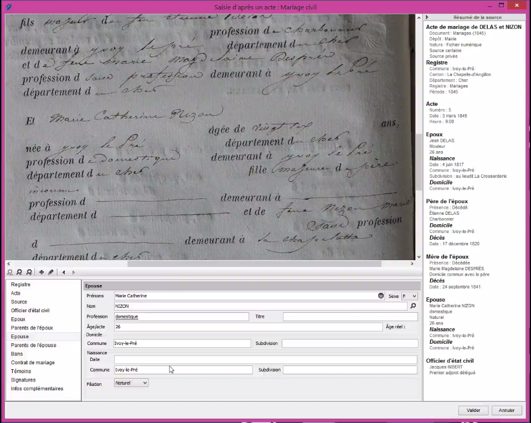
Saisie d’après ACTE
(3)

Slide 16
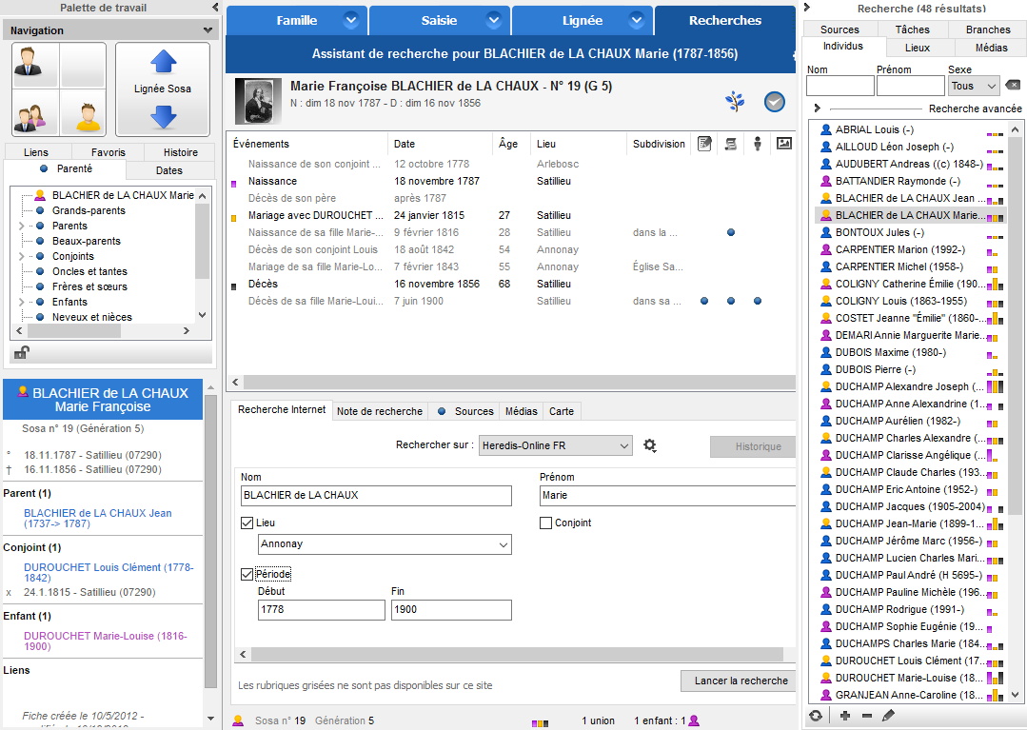
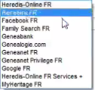
Recherche

Slide 17
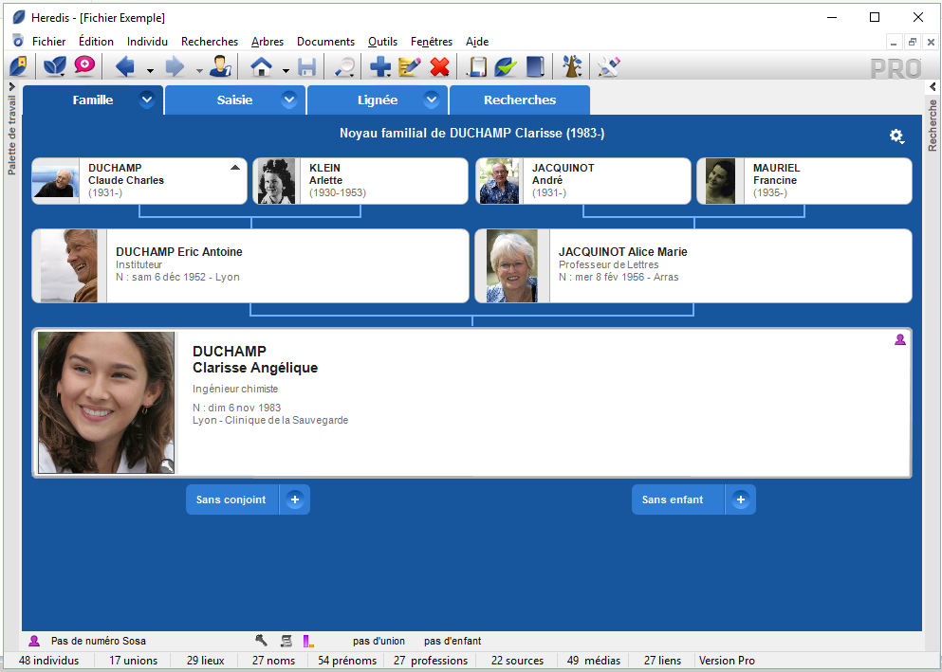
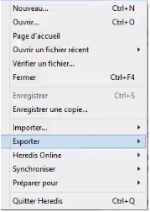
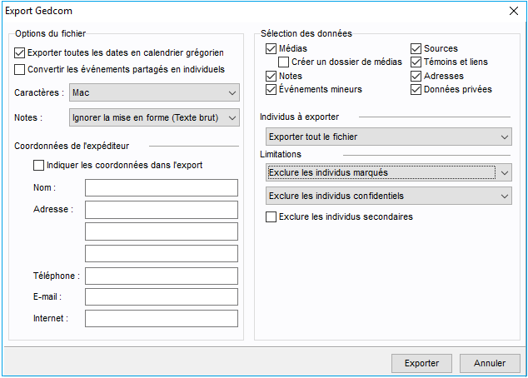
Export
GEDCOM

Slide 18
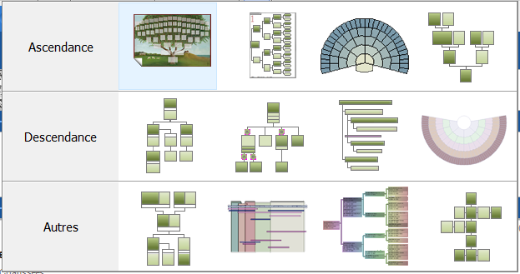
Construire un arbre

Slide 19
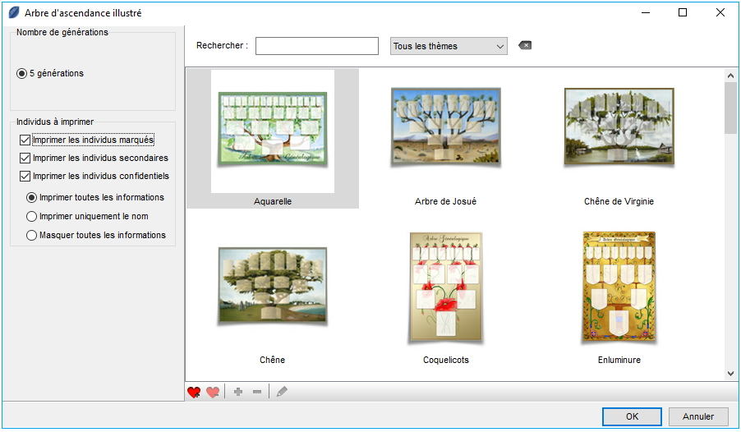
arbre

Slide 20
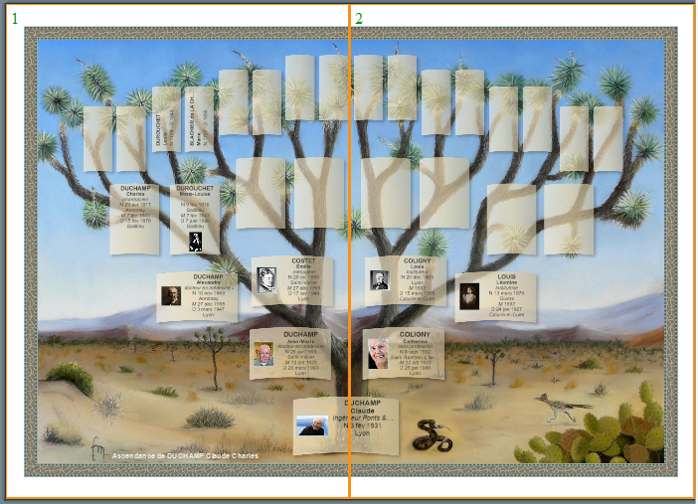
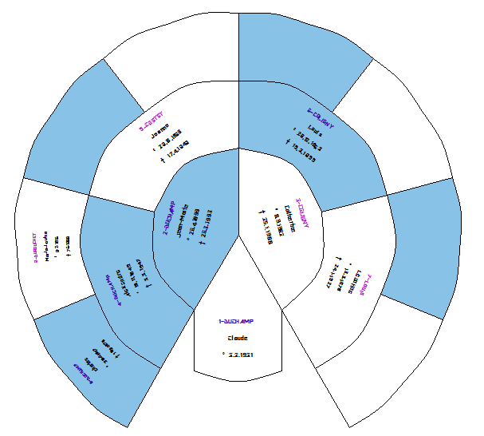
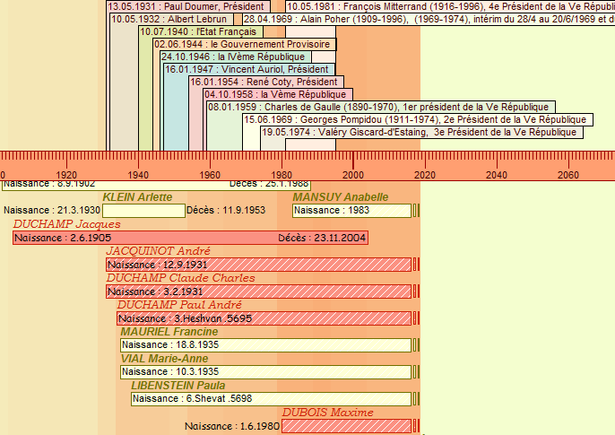
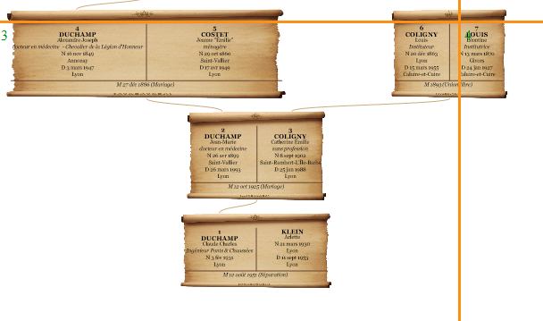
Exemples d’arbres

Slide 21
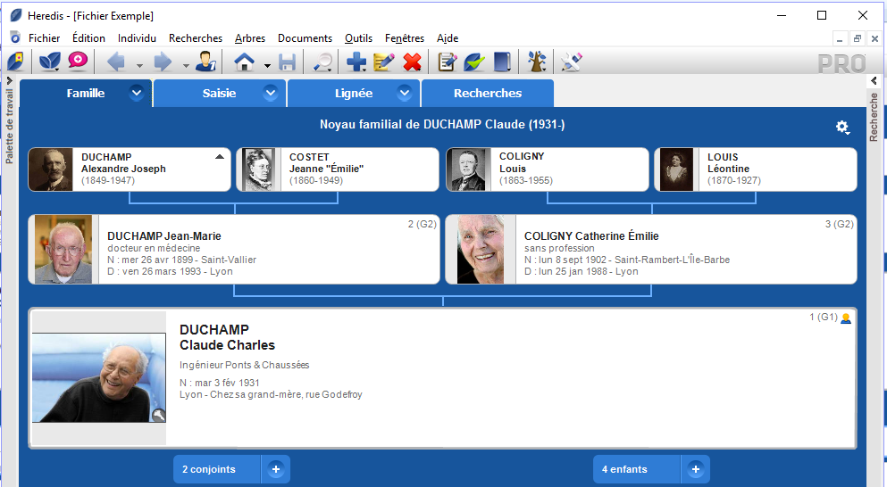
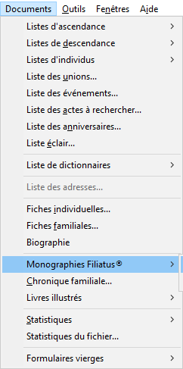
Filiatus
®

Slide 22
Filiatus
(Couverture)
®

Slide 23
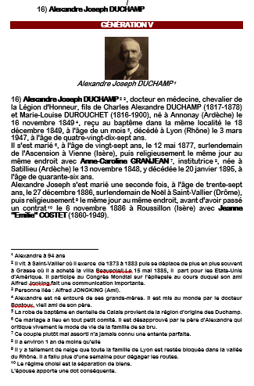
Filiatus
(Détail)
®

Slide 24
Merci
Questions?
Demo?

